Slide 1
«Подвижные игры с детьми раннего возраста» (из опыта работы)
МДОАУ №107 «Маячок» г. Орска Воспитатель: Волкова Елена Игоревна

Slide 2
Подвижная игра – сложная эмоциональная деятельность детей, направленная на решение двигательных задач, основанных на движении и наличии правил.

Slide 3
Физическое здоровье детей является одной из первооснов его полноценного развития. Одним из условий нормального роста и развития ребенка, повышения сопротивляемости его организма, является достаточная двигательная активность. Именно двигательная активность как основа жизнеобеспечения детского организма оказывает воздействие на рост и развитие нервно-психического состояния, функциональные возможности и работоспособность ребенка. Нормально физически развивающийся ребенок, как правило, подвижен, жизнерадостен и любознателен; активен в играх.

Slide 4
Одним из средств развития движений, а так же удовлетворения двигательной активности детей раннего возраста являются подвижные игры.
Они привлекают малышей своей эмоциональностью, разнообразием сюжетов и двигательных заданий.
Кроме этого, подвижные игры способствуют также развитию внимания, памяти, воображения, формированию личностных качеств (самостоятельность, активность).
Участвуя в этих играх, дети приобретают опыт общения со сверстниками и взрослыми.
Подвижные игры включаются в физкультурные занятия, утреннюю гимнастику, в часы самостоятельной деятельности детей, а также на прогулке. При этом я фиксирую свое внимание на том, чтобы каждый ребенок в течение дня принял участие в играх, вовлекая малышей в игру.

Slide 5
Нашу группу посещают дети в возрасте от 1.5 до 2 лет.
С детьми мы играем в подвижные игры:
Игры с бегом: «Догони мяч», «У медведя во бору», «Воробушки и автомобиль».
Игры с прыжками: «Прыгни через палочку», «Зайчик серенький», «Прыгай в круг».
Игры на метание: «Попади в цель», «Кто дальше?»
Игры с лазаньем: «Проползи в воротца», «Мишки».
Развитие и совершенствование движений обусловлено повседневностью их применения, это такие движения: как ходьба, бег, лазанье, подпрыгивание, которые широко применяются не только в самостоятельной деятельности, но и в подвижных играх.

Slide 6
Образные подвижные игры:
«Полетаем как птички»
«Попрыгаем как зайчики»
«Цыплята клюют зёрнышки»
Через эти игры-упражнения дети учатся умению передавать простейшие образные действия некоторых персонажей.
Развитие и совершенствование движений обусловлено повседневностью их применения, это такие движения: как ходьба, бег, лазанье, подпрыгивание, которые широко применяются не только в самостоятельной деятельности, но и в подвижных играх.

Slide 7
Подготовка к игре.
1. Знание игры и продумывание методики проведения.
2. Разучивание с детьми сложных движений.
3 .Проведение наблюдений, знакомство с повадками животных, птиц из игры, чтение стихов, рассматривание картин и т. д.
4. Подготовка материала (атрибуты, инвентарь пособие). Участие детей в подготовке материала.
5. Подготовка места для проведения игры.

Slide 8
Моя задача при организации подвижных игр с детьми раннего возраста - научить выполнять ряд правил: бежать в определенном направлении, останавливаться по сигналу.
При планировании я учитываю разнообразие движений, вызывающих деятельность различных мышц, переход от более спокойных к более оживленным движениям.
В группе организую, игры сложного содержания, в которых выделяется роль ведущего.
Играя в подвижные игры: «Где звенит», «Мой весёлый звонкий мяч», «Пузырь», Самолёты, дети учатся играть по правилам, соотносить действия со словами.

Slide 9
Виды подвижных игр.
По содержанию:
1. Сюжетные – в которых дети в движении изображают образы, имеют готовый сюжет и твердые правила («Воробушки и автомобиль», Солнышко и дождик) и т. д.
2. Не сюжетные – в которых дети упражняются в движениях (бегите ко мне, доползи до погремушки, догони мяч и т. д.). Они строятся на выполнении двигательных заданий, действий с предметами.

Slide 10
По степени физической нагрузки:
1. Игры большей подвижности, где все дети в движении и основные движения бег и прыжки.
Например: «Птички в гнёздышках», «Догоните меня».
2. Игры средней подвижности, где движения выполняются по подгруппам или если участвуют все дети, характер движений спокойный. Например такие игры: «Зайка беленький сидит», «Где звенит»
3. Игры малой подвижности, где все движении в медленном темпе, активно действуют лишь часть детей, остальные дети произносят текст, наблюдают за играющими. Например игры: «По ровненькой дорожке», «Кто тише»

Slide 11
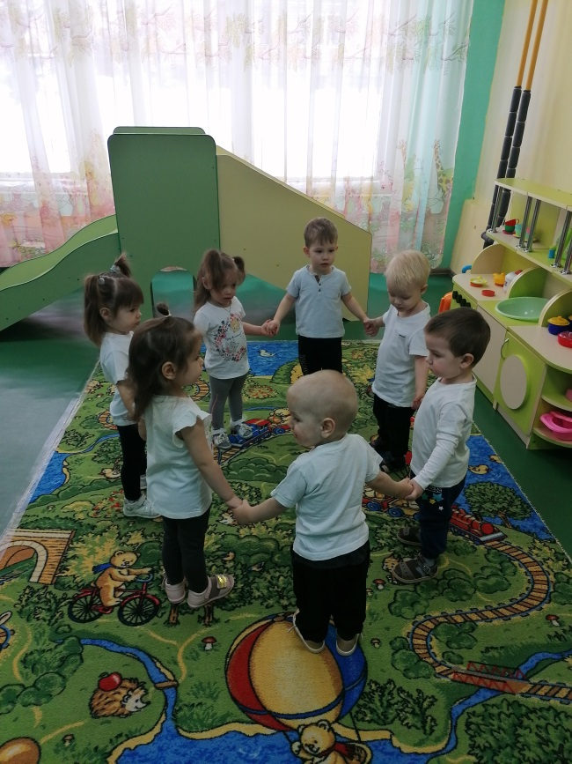
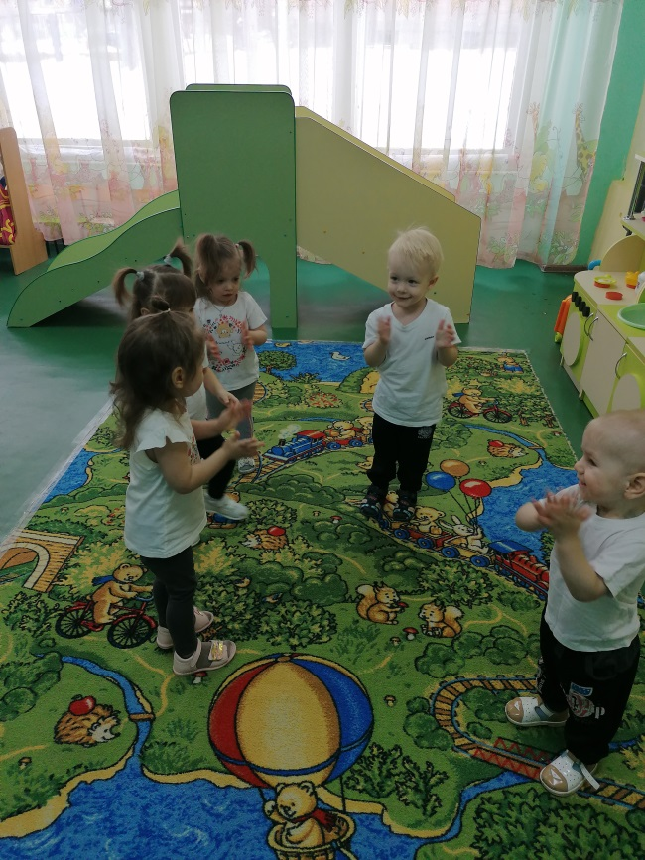
Утро: Зарядка

Slide 12
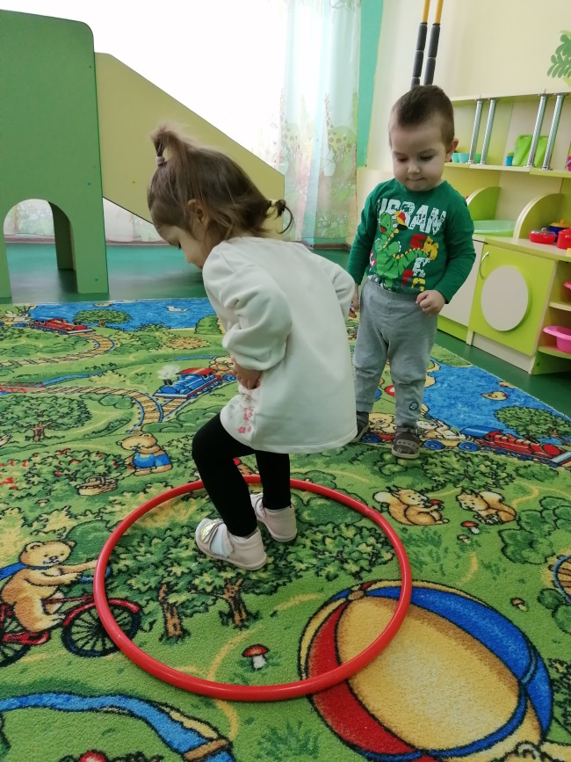
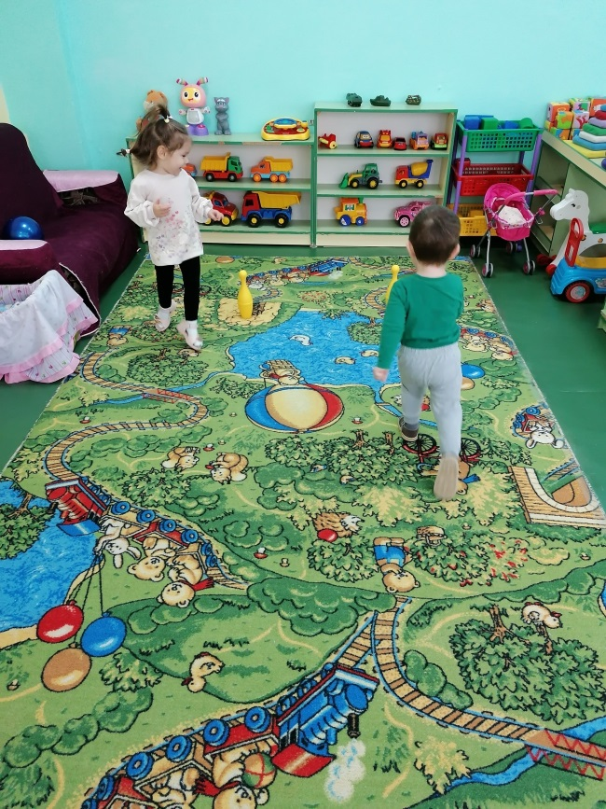
Игры в режиме дня: «Прыгай в круг», «Кто быстрее».

Slide 13
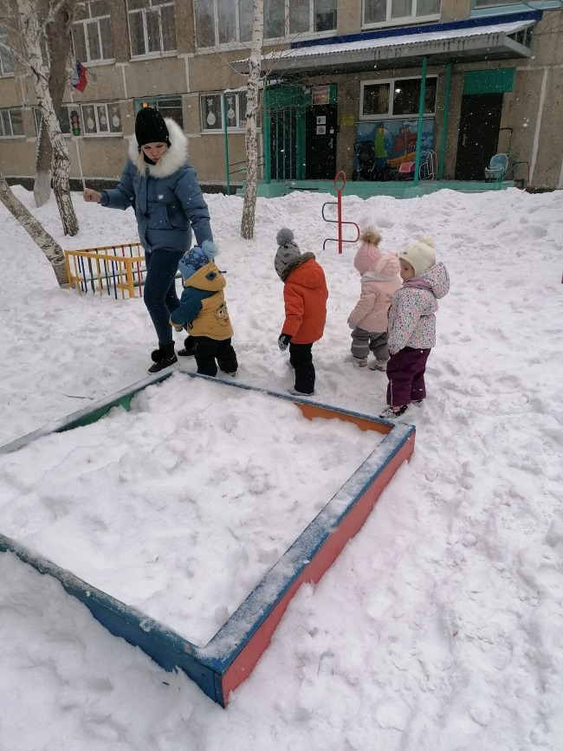
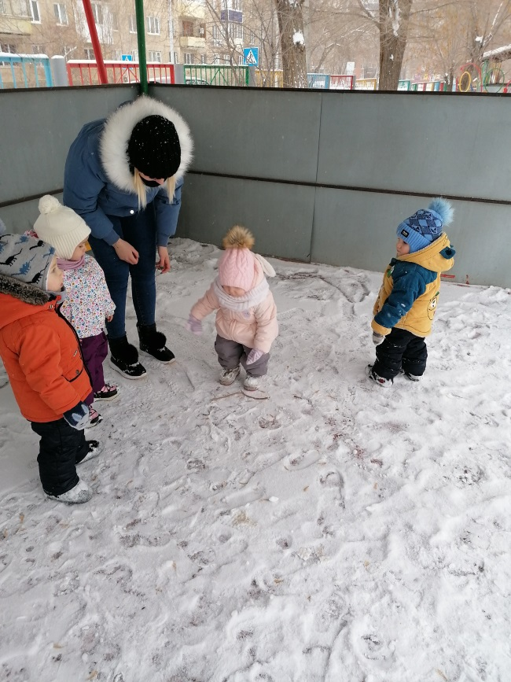
Игры на прогулке: «Поезд», «Прыгни через палочку».

Slide 14
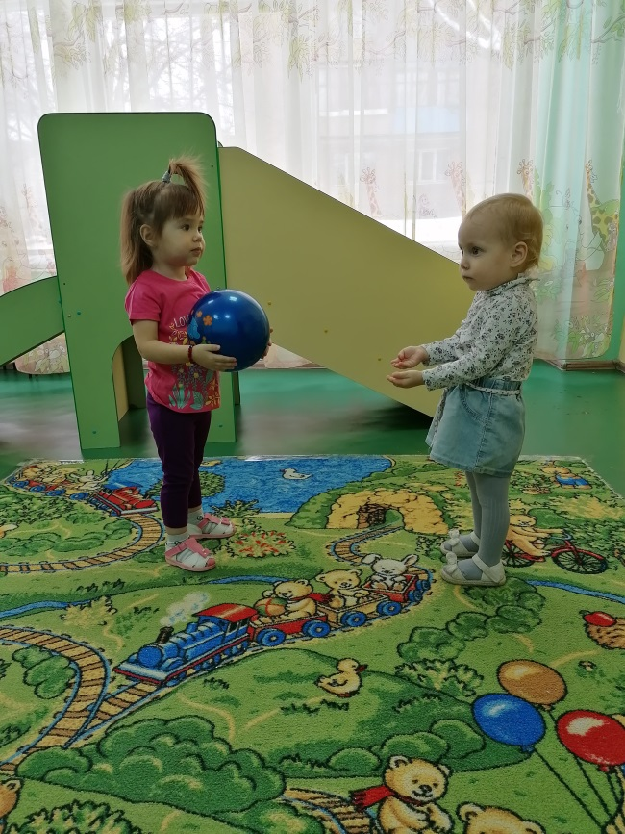
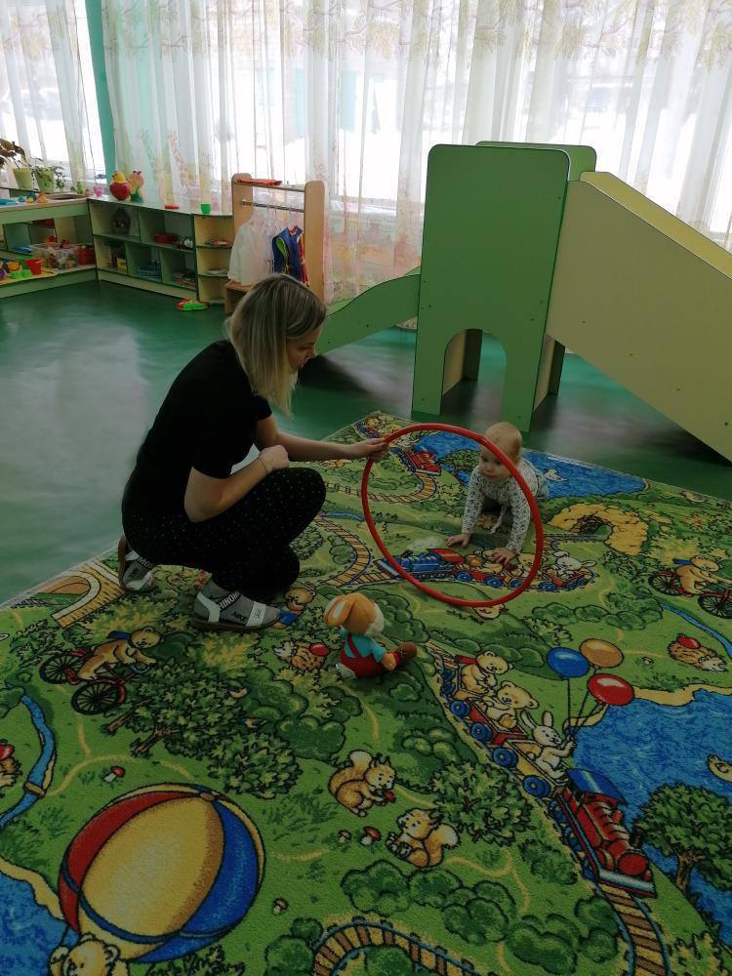
Вечер: «Передай мяч», «Проползи в воротца».

Slide 15
Я активно принимаю участие в игре с детьми раннего возраста и беру на себя ведущую роль, показывая, что и как надо делать.
Моё позитивное эмоциональное состояние передаётся детям.
Путём показа, объяснения я обучаю детей навыкам движения, регулирую число повторений, подбираю разные игры по трудности выполнения того или иного движения, обеспечивая определённую физическую нагрузку.
Взрослый является организатором и активным участником игр: выполняет роль ведущего (читает текст, который служит сигналом к началу и окончанию движений) и одновременно действует вместе с ребенком, являясь образцом для подражания.

Slide 16
Спасибо за внимание!

